Slide 1


همبستگی
فصل چهارم – درس اول
Correlation
Data Analysis
Chapter: Building Regression Models
نام فصل : ساخت مدل های رگرسیونی
دوره تحلیل داده

Slide 2
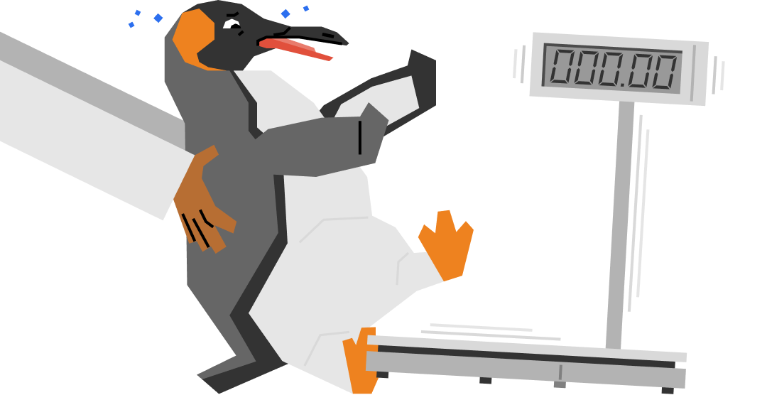

Slide 3
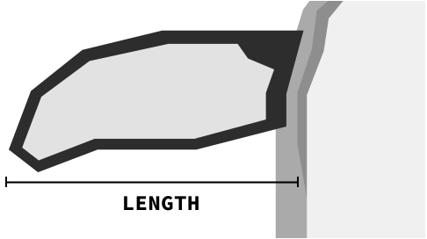
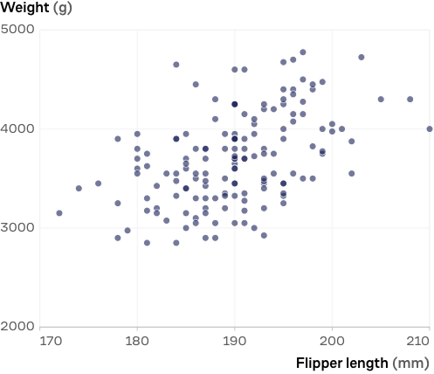

Slide 4
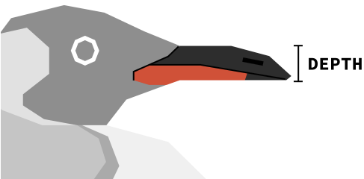
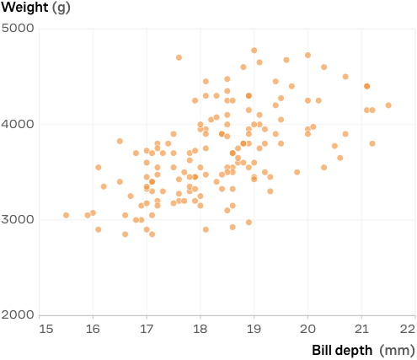

Slide 5
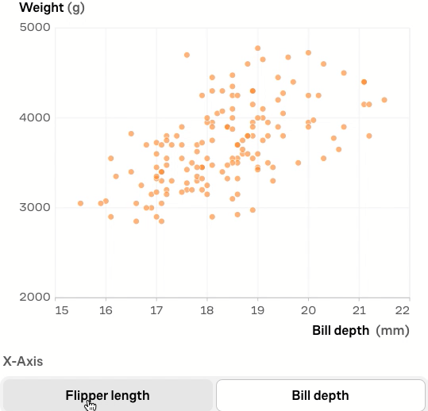
همبستگی میزان قدرت رابطه خطی بین دو متغیر را اندازه‌گیری می‌کند.

Slide 6
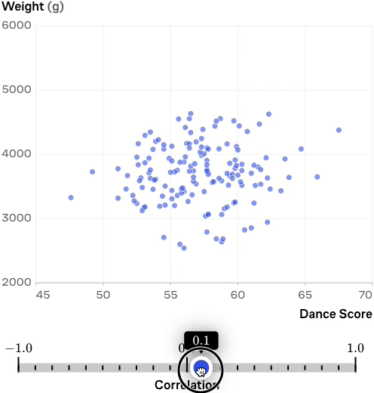

Slide 7
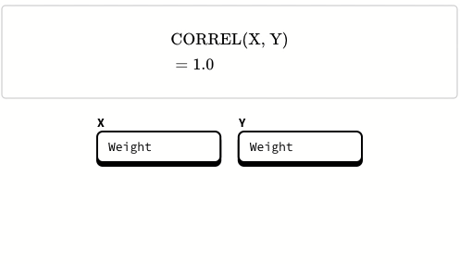
https://allisonhorst.github.io/palmerpenguins

